Slide 1
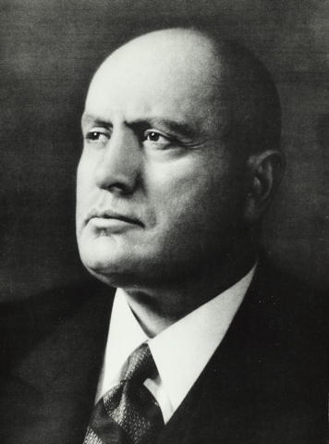

BENITO MUSSOLINI
11.11.2016,Ljubljana Luka Usenik 9.b

Slide 2
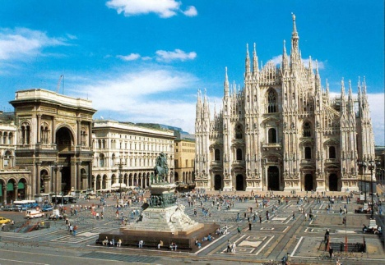
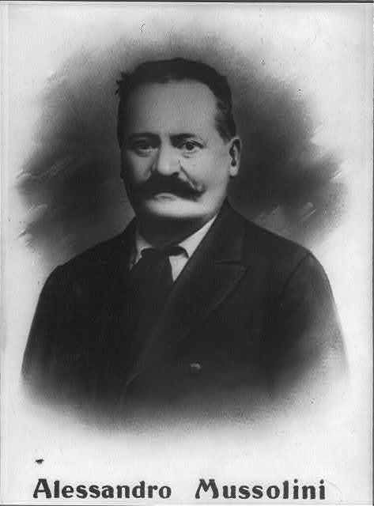
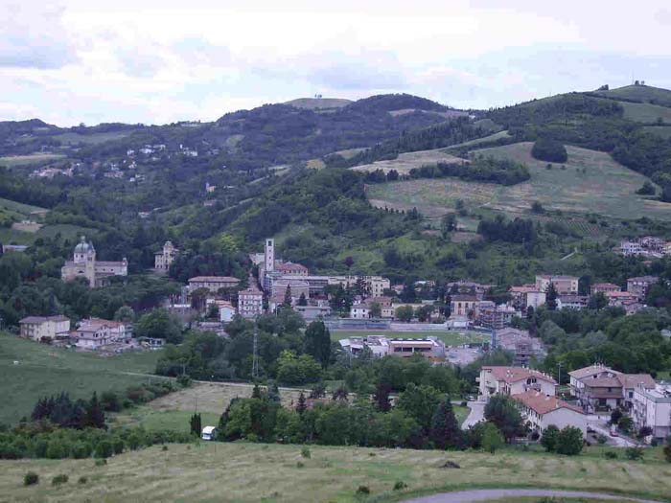
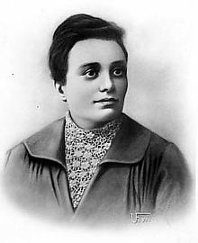
ŽIVLJENJE
Rodil 29.julij 1883 v vasici Predappio v Emilija-Romanja
Umrl 28.april 1945 v Milanu-Italija
Bil je Italjanski fašistični diktator
Po poklicu:novinar, učitelj, politik...
Oče: Alessandro-kovač
Mati:Rosa Maltoni-učiteljica
Brata: Arnalda-glavni urednik časopisa Il Popolo d'Italia.

Slide 3
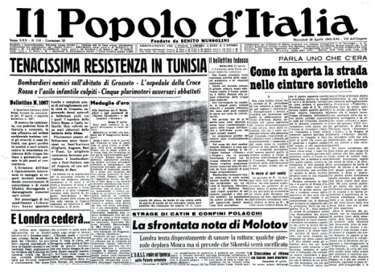
Mussolini - mlad, bister, jezen, ambiciozen in občasno nasilen ter odločen.
Poklicno začel kot pomožni učitelj. 1902 emigriral v Švico,ni uspel najti zaposlitve -zaradi potepuštva aretiran in nato izgnan nazaj v Italijo.
Služil vojsko
Leta 1912 je postal urednik socialističnega časopisa Avanti.
Med prvo sv. vojno premislil in postal nacionalist – naredil svoj časnik Popolo d´Italia.
Maja 1915 je Italija napadla Avstro-Ogrsko, Mussolini vpoklican v vojsko avgusta istega leta. Dosegel čin korporala.
Leta 1917 zaradi rane na nogi odpuščen iz vojske!

Slide 4
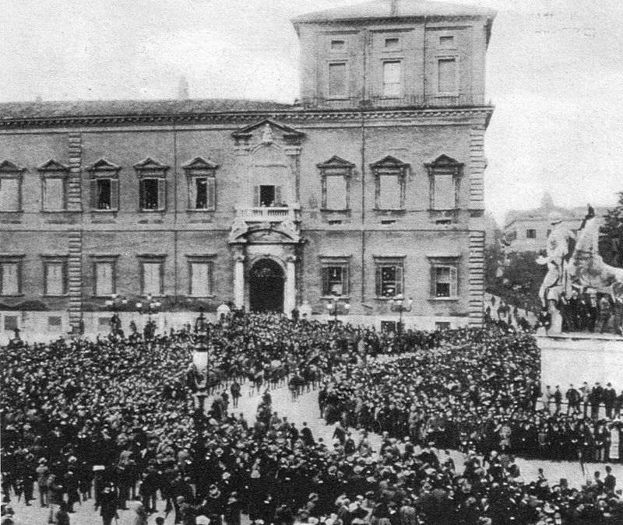
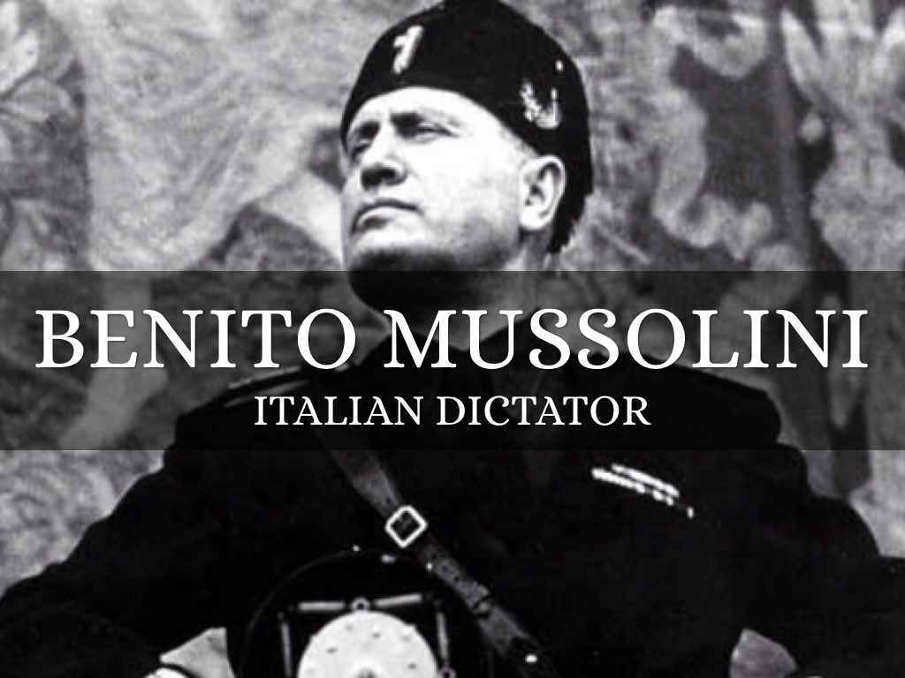
VZPON FAŠIZMA V ITALIJI
Vplivalo več dejavnikov: doživeli veliko razočaranje - ni obljubljenega ozemlja, gospodarska kriza - vrstijo delavske stavke in nemiri, premožnejši so se zbali izbruha socialistične revolucije.
Leta 1919 ustanovi fašistično stranko-ljudem obljubi mir v državi
1922 izvede pohod na rim-prevzame oblasti; ne gre peš ampak z vlakom.
Rasla priljubljenost Mussolinija.
Kmalu državo vodi kot diktator-voditelj ki ima popolno oblast v državi.

Slide 5
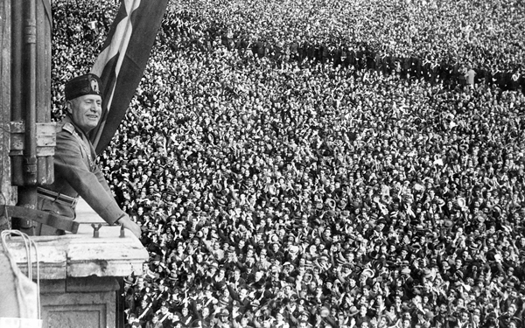
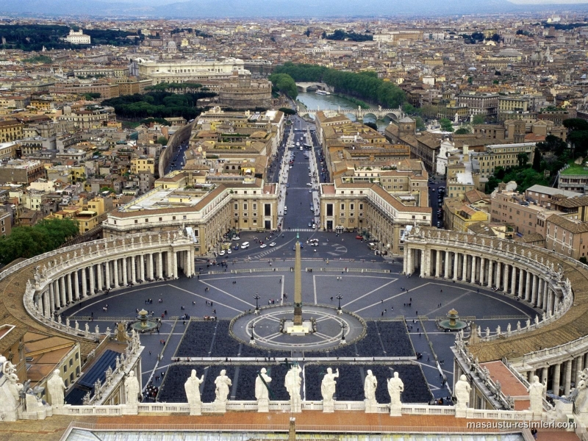
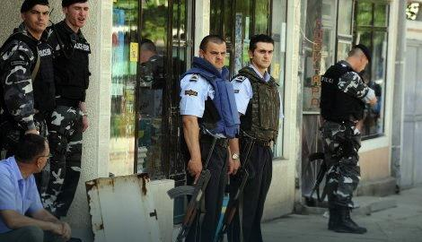
Odpravil je demokracijo in vse politične stranke - razen fašistične.
Poimenoval se je DUCE.
Tajna policija je zapirala in odstranjevala njegove nasprotnike.
Časopisi in radijske postaje so bili prisiljeni objavljati fašistična načela in Mussolinijeve govore.
S sporazumom z Vatikanom je pridobil naklonjenost katoliške cerkve.
Fašisti so organizirali množična zborovanja, na katerih so poveličevali Mussolinija.
Pod njegovim vodstvom je Italija postala vzor za fašistične sisteme tudi v drugih državah.

Slide 6
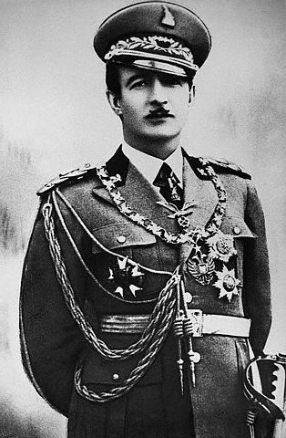
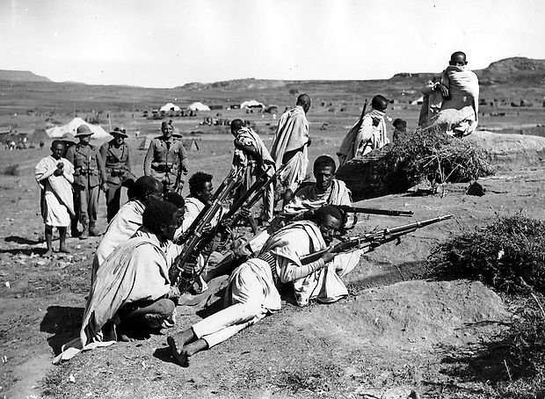
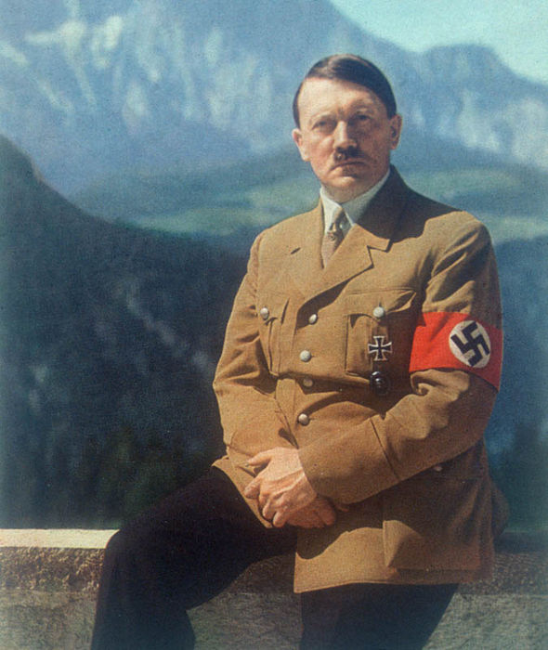
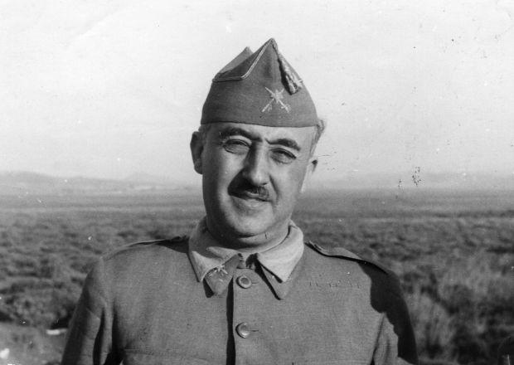
Italijo je želel popeljati nazaj k veličini antičnega imperija.
Uporabljal mnoge simbole antičnega Rima (na primer sveženj šibja s sekiro).
Zato je leta 1935 napadel Abesinijo (Etiopijo) in jo leto kasneje priključil kot italijansko kolonijo.
Ker je Italija po njegovem po prvi svetovni vojni dobila premalo ozemlja, se je začel povezovati s Hitlerjem. Pomagal pa je tudi španskim nacionalistom pod vodstvom generala Franca.
Leta 1939 je napadel Albanijo in prisilil kralja Ahmeda Zoguja, da je zapustil deželo.

Slide 7
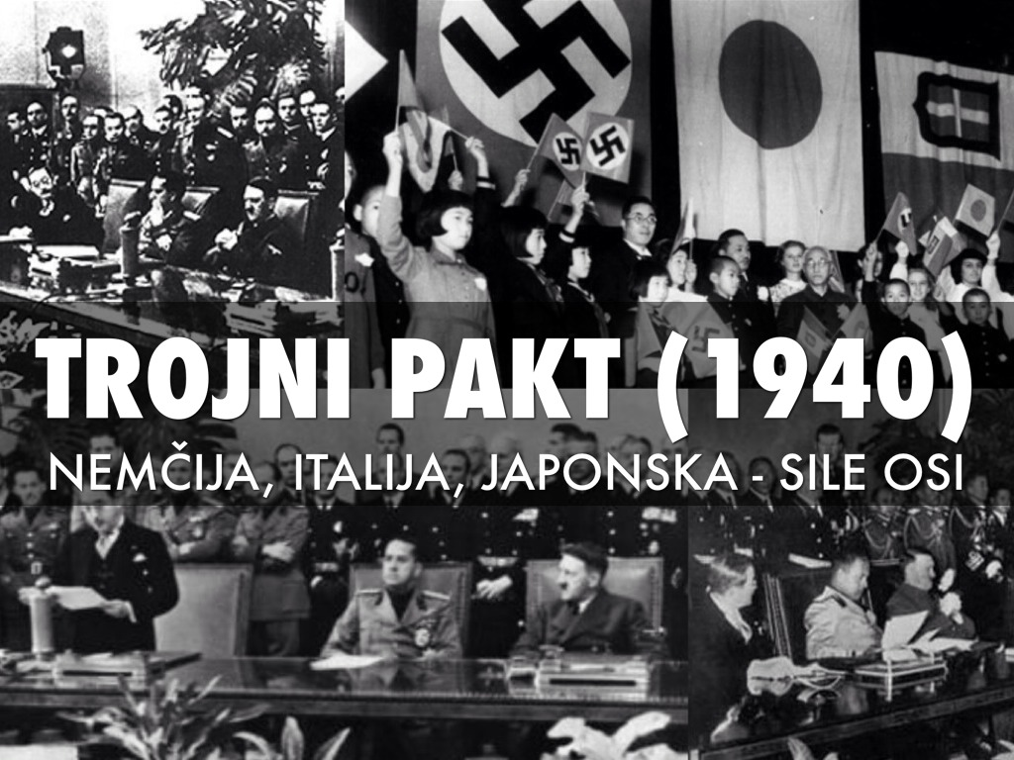
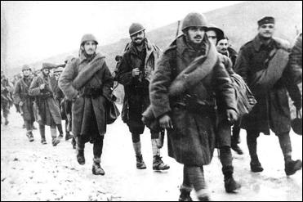
Uspehi Nemčije so junija 1940 k vstopu v vojno spodbudili tudi Italijo (Mussolinija). Konec septembra so Nemčija, Italija in Japonska v Berlinu še uradno sklenile trojni pakt Berlin-Rim-Tokio.
Mussolini je precenil zmogljivosti svoje vojske; že oktobra 1940 je doživel velik poraz ob napadu na Grčijo, pa tudi sicer ni beležil večjih vojaških uspehov brez izdatne nemške pomoči.
Poleti 1943 so britanske in ameriške sile napadle Sicilijo. Italijanska obramba je kmalu razpadla. Mussolini je bil odstavljen konec julija 1943.
3. septembra 1943 je Italija kapitulirala. Bila je prva izmed treh zaveznic, zato je kapitulacija pomenila konec zavezništva Rim-Berlin-Tokio.

Slide 8
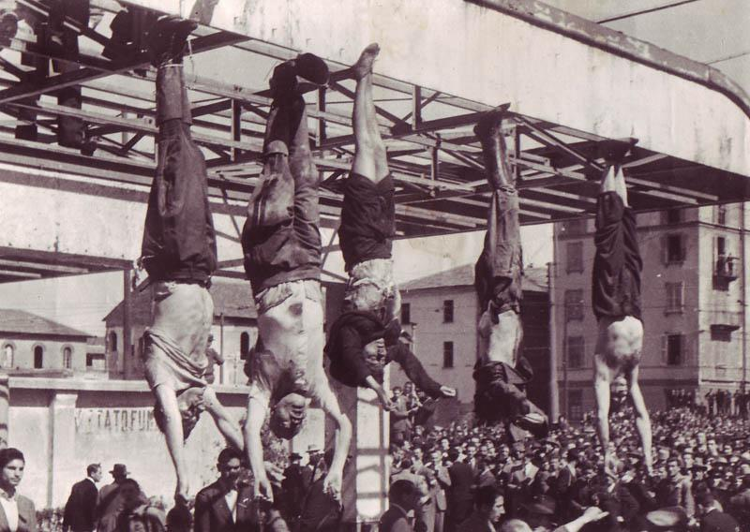
Mussolinija so pred koncem vojne ujeli italijanski partizani in ga brez sodnega postopka skupaj z njegovo spremljevalko 28. aprila 1945 ustrelili in obesili na bencinski črpalki sredi Milana.

Slide 9
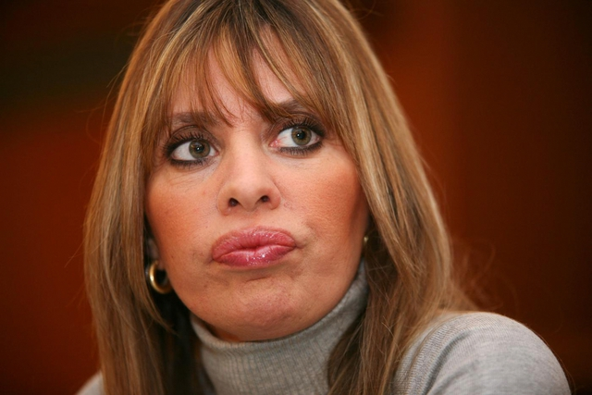
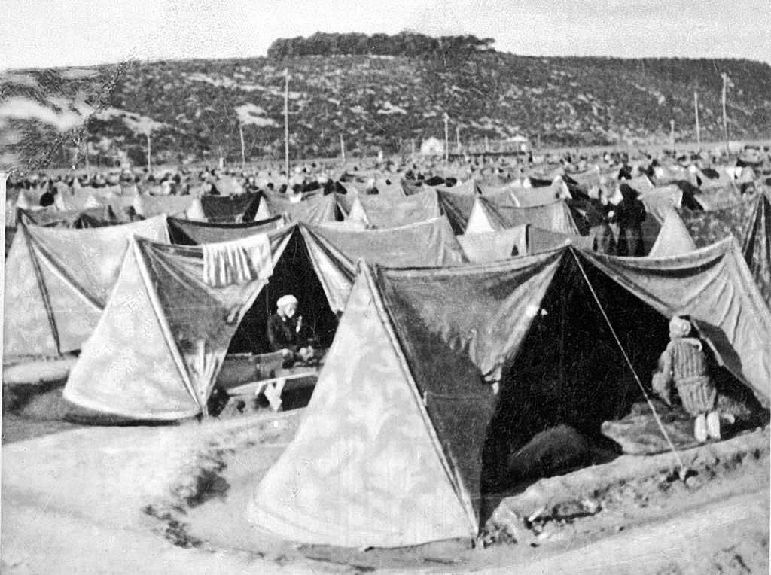
ZANIMIVOSTI
Mussolini je med drugo svetovno vojno deportiral iz Ljubljane okrog 25.000 Slovencev in jih interniral v taboriščih na Rabu in Gonarsu (umrlo je 3500 ljudi).
Visel je kar nekaj časa, kjer so ga lahko ljudje še naprej brcali, pljuvali in streljali.
Njegova vnukinja Alessandra je znana političarka.
3x izvedli atentat-noben uspešen

Slide 10
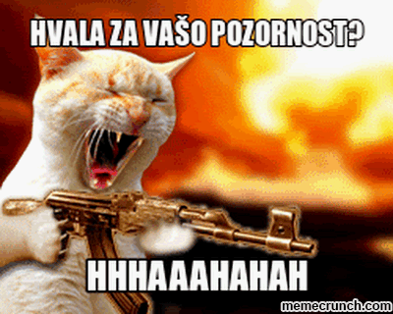

Slide 11
VIRI
Razpotnik,Jelka.Raziskujem preteklost 9.Ljubljana:Rokus Klett.2015.25-26 stran
https://sl.wikipedia.org/wiki/Benito Mussolini
Blinkhorn,Martin.Mussolini in fašistična Italija.Ljubljana : Znanstveno in publicistično središče,1995.93 stran

